Slide 1
Quiz o wiośnie

Slide 2
W jakim miesiącu zaczyna się wiosna?
W marcu
W czerwcu
W maju
We wrześniu

Slide 3
Ile miesięcy trwa wiosna?
6 miesięcy
3 miesiące
2 miesiące
4 miesiące

Slide 4
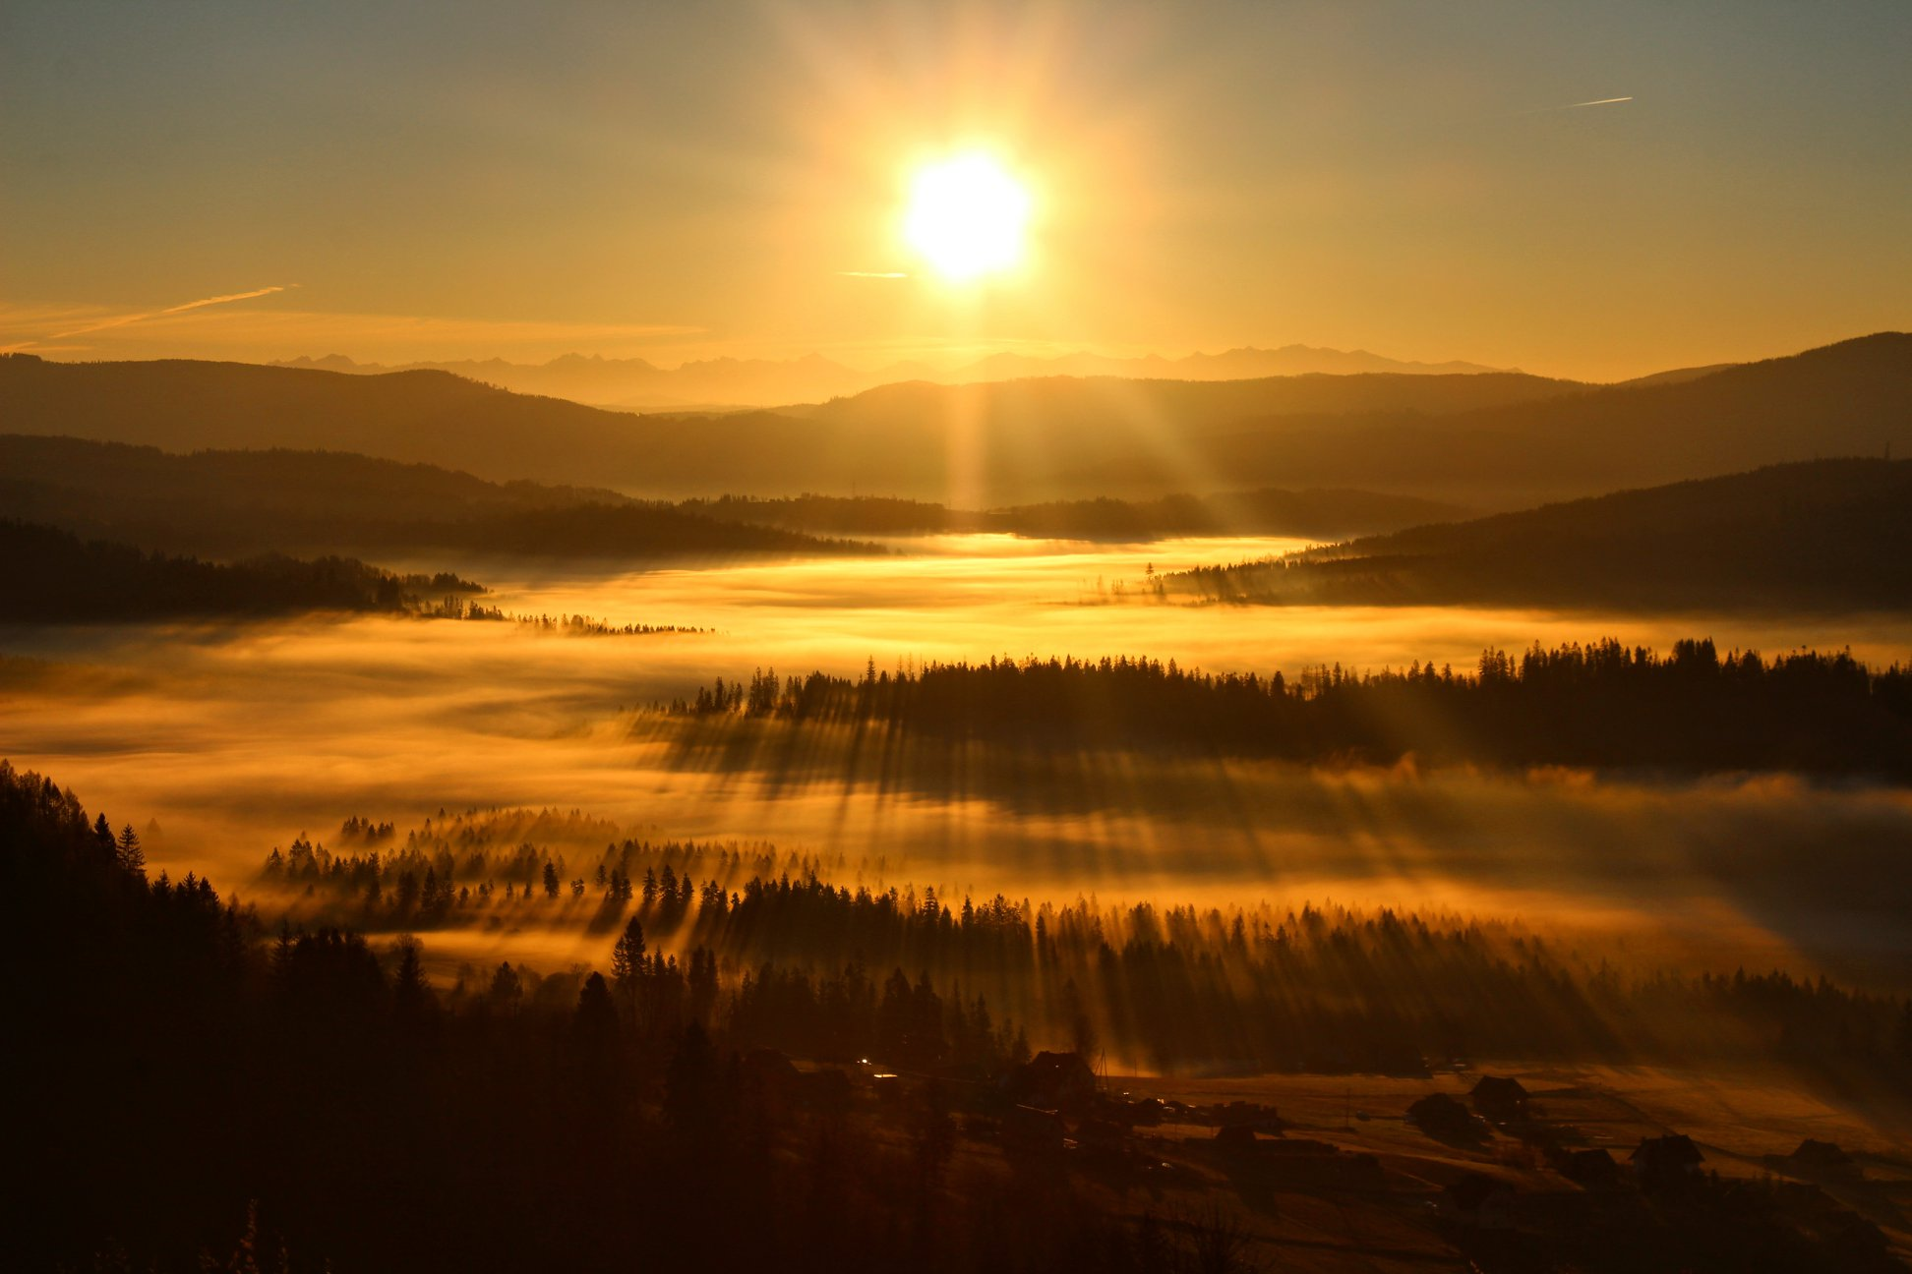
Wiosną dni stają się?
Krótsze
Dłuższe
Nie zmieniają się

Slide 5
Jakie ptaki przylatują na wiosnę?
Wróble
Bociany
Dzięcioły
Kruki

Slide 6
Co ptaki budują na wiosnę?
Karmniki
Gniazda
Nory
Kopce

Slide 7
Jakie zwierzęta budzą się ze snu zimowego?
Psy
Krowy
Niedźwiedzie
Wilki

Slide 8
Jakie kwiaty zwiastują wiosnę?
Tulipany
Bratki
Róże
Przebiśniegi

Slide 9
Co się dzieje z liśćmi na drzewach na wiosnę?
Opadają
Żółkną
Rosną
Nie ma ich

Slide 10
Jaki kolor kojarzy się z wiosną?
Biały
Zielony
Pomarańczowy
Brązowy

Slide 11
Jak się nazywają pierwsze wiosenne warzywa?
Nowalijki
Buraki
Dynie
Ziemniaki

Slide 12
Charakterystycznym wiosennym owocem jest?
Brzoskwinia
Śliwka
Pomarańcza
Truskawka

Slide 13
Kogo topimy na wiosnę?
Bożenę
Grażynę
Marzannę
Marzenę

Slide 14
Jakie święta obchodzimy wiosną?
Boże Narodzenie
Wielkanoc
Dzień Niepodległości
Święto Zmarłych

Slide 15
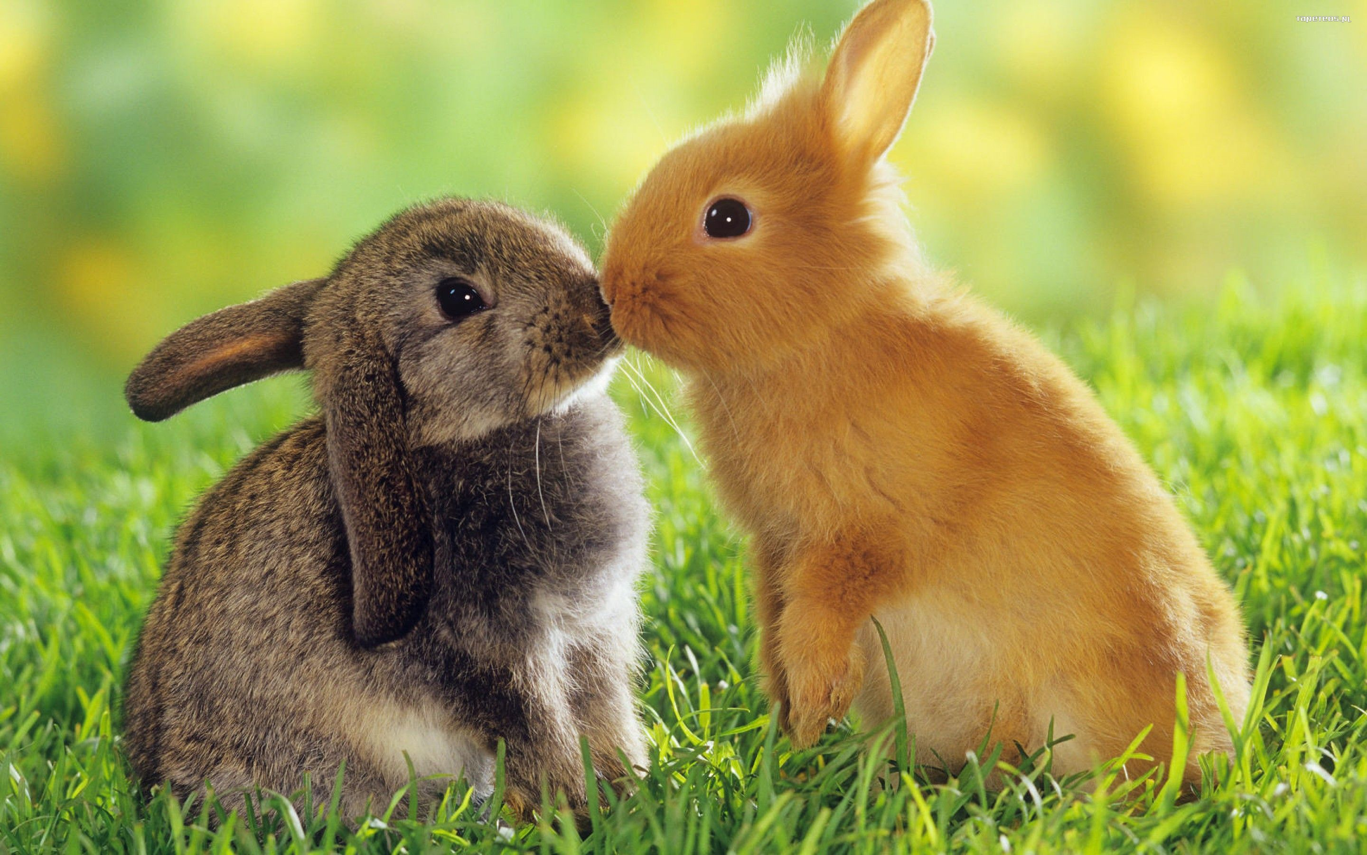
Ciekawostki o zwierzętach 🐇

Slide 16
Najcięższy kot domowy ważył 21,297 kilogramów. 🐈
Tygrysy są największymi dzikimi kotami na świecie. Dorosłe osobniki mogą ważyć do 363 kg. 🐯
Serce krewetki umiejscowione jest w jej głowie. 🦐
Złote rybki trzymane w ciemności tracą kolor i stają się biało-szare. 🐠
Słonie to jedyne ssaki, które nie potrafią skakać. 🐘
Kolibry to jedyne ptaki, które potrafią latać w tył. 🐦
Jeśli ośmiornica głoduje, potrafi zjeść swoją własną mackę. 🐙
W Australii żyje dwa razy więcej kangurów niż ludzi. 🦘
Krew pasikoników jest koloru białego. 🦗
Psie i kocie nosy są tak unikalne, jak opuszki ludzkich palców – ich odciski mogą służyć do identyfikacji osobników. 🐕
W motylich stopach znajdują się receptory odpowiedzialne za odczuwanie smaków. 🦋

Slide 17
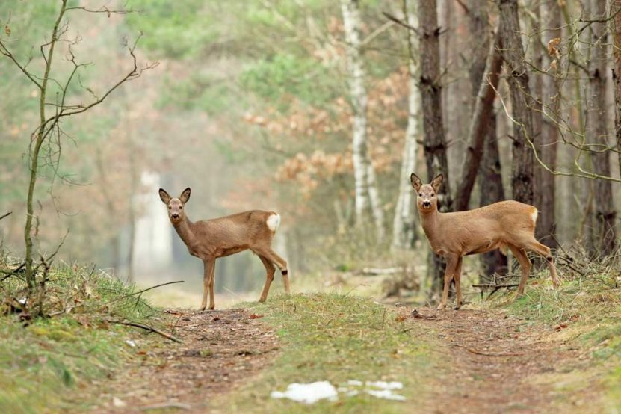
Mam nadzieję, że się podobało! 🦌

